Slide 1

主讲人：孙海增
2018-12-27

Slide 2
Shiro安全框架主讲内容
一、什么是Shiro
二、Shiro如何工作
三、Shiro与Spring Security
四、Shiro整体架构
五、认证/授权
六、域Realm
七、加密
八、Shiro集成Web、Spring
九、JSTL标签
十、编程式/注解式授权

Slide 3
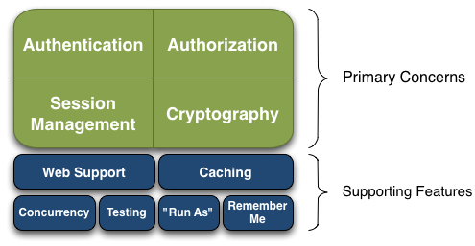
什么是Shiro
ApacheShiro是一个功能强大且易于使用的开源安全框架
提供了认证、授权、加密和会话管理[四大核心功能]
Cryptography:加密，保护数据的安全性，如密码加密存储到数据库，而不是明文存储；
Caching:缓存，比如用户登录后，其用户信息、拥有的角色/权限不必每次去查
Run As:允许一个用户假装为另一个用户（如果他们允许）的身份进行访问
Remember Me:记住我，这个是非常常见的功能，即一次登录后，下次再来的话不用登录了
Web Support:Web支持，可以非常容易的集成到Web环境；
Testing:提供测试支持
Concurrency:shiro支持多线程应用的并发验证，即如在一个线程中开启另一个线程，能把权限自动传播过去
Session Manager:会话管理，即用户登录后就是一次会话，在没有退出之前，它的所有信息都在会话中
Authorization:授权，即权限验证，验证某个已认证的用户是否拥有某个权限
Authentication : 身份认证/登录，验证用户是不是拥有相应的身份

Slide 4
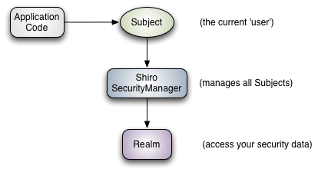
Shiro如何工作
三个核心组件:Subject、SecurityManager和Realms
应用代码
当前用户，包括用户、游客、爬虫等
shiro认证和授权的基本流程
1.应用代码通过 Subject 来进行认证和授权，
而 Subject 又委托给 SecurityManager；
2.我们需要给 Shiro 的 SecurityManager
注入 Realm，从而让 SecurityManager
能得到合法的用户及其权限进行判断。
委托自身所有交互
安全管理器，负责所有安全相关的操作
获取信息，以校验身份是否合法
域，用于获取安全数据（用户、角色、权限）
Notes:
从应用程序角度的来观察如何使用Shiro完成工作
应用代码直接交互的对象是Subject，也就是说Shiro的对外API核心就是Subject
Subject：主体，代表了当前“用户”，这个用户不一定是一个具体的人，与当前应用交互的任何东西都是Subject，如网络爬虫，机器人等；即一个抽象概念；所有Subject都绑定到SecurityManager，与Subject的所有交互都会委托给SecurityManager；可以把Subject认为是一个门面；SecurityManager才是实际的执行者；
SecurityManager：安全管理器；即所有与安全有关的操作都会与SecurityManager交互；且它管理着所有Subject；可以看出它是Shiro的核心，它负责与后边介绍的其他组件进行交互，如果学习过SpringMVC，你可以把它看成DispatcherServlet前端控制器；
Realm：域，Shiro从从Realm获取安全数据（如用户、角色、权限），就是说SecurityManager要验证用户身份，那么它需要从Realm获取相应的用户进行比较以确定用户身份是否合法；也需要从Realm得到用户相应的角色/权限进行验证用户是否能进行操作；可以把Realm看成DataSource，即安全数据源。

Slide 5
Shiro与Spring Security
Shiro
简单灵活、可脱离Spring
Spring Security
复杂笨重、强耦合于Spring

Slide 6
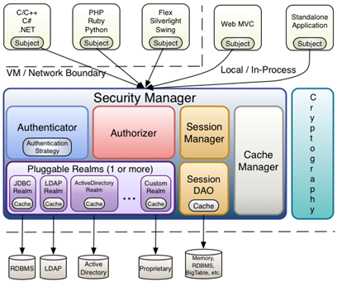
Shiro整体架构
Notes:
Subject：主体，可以看到主体可以是任何可以与应用交互的“用户”；
SecurityManager：相当于SpringMVC中的DispatcherServlet或者Struts2中的FilterDispatcher；是Shiro的心脏；所有具体的交互都通过SecurityManager进行控制；它管理着所有Subject、且负责进行认证和授权、及会话、缓存的管理。
Authenticator：认证器，负责主体认证的，这是一个扩展点，如果用户觉得Shiro默认的不好，可以自定义实现；
Authrizer：授权器，或者访问控制器，用来决定主体是否有权限进行相应的操作；即控制着用户能访问应用中的哪些功能；
Realm：可以有1个或多个Realm，可以认为是安全实体数据源，即用于获取安全实体的；可以是JDBC实现，也可以是LDAP实现，或者内存实现等等；由用户提供；注意：Shiro不知道你的用户/权限存储在哪及以何种格式存储；所以我们一般在应用中都需要实现自己的Realm；
SessionManager：Shiro就抽象了一个自己的Session来管理主体与应用之间交互的数据；这样的话，比如我们在Web环境用，刚开始是一台Web服务器；接着又上了台EJB服务器；这时想把两台服务器的会话数据放到一个地方，这个时候就可以实现自己的分布式会话（如把数据放到Memcached服务器）；
SessionDAO：DAO大家都用过，数据访问对象，用于会话的CRUD，比如我们想把Session保存到数据库，那么可以实现自己的SessionDAO，通过如JDBC写到数据库；另外SessionDAO中可以使用Cache进行缓存，以提高性能；
CacheManager：缓存控制器，来管理如用户、角色、权限等的缓存的；因为这些数据基本上很少去改变，放到缓存中后可以提高访问的性能
Cryptography：密码模块，Shiro提高了一些常见的加密组件用于如密码加密/解密的。

Slide 7
Shiro 10 Minute Tutorial
http://shiro.apache.org/documentation.html

Slide 8
Shiro认证/授权
创建SecurityManager
主体提交认证
SecurityManager认证
Authentication认证
Realm认证/Realm获取角色权限数据

Slide 9
Shiro Realm
内置Realm
IniRealm
JdbcRealm
自定义Realm

Slide 10
自定义Realm
public class ShiroRealm extends AuthorizingRealm{}
1、ShiroRealm父类AuthorizingRealm将获取Subject相关信息分成两步：
获取身份验证信息（doGetAuthenticationInfo）
及授权信息（doGetAuthorizationInfo）；
2、doGetAuthenticationInfo获取身份验证相关信息：首先根据传入的用户名获取User信息；然后如果user为空，那么抛出没找到帐号异常UnknownAccountException；最后生成AuthenticationInfo信息，交给间接父类AuthenticatingRealm使用CredentialsMatcher进行判断密码是否匹配，如果不匹配将抛出密码错误异常IncorrectCredentialsException；另外如果密码重试此处太多将抛出超出重试次数异常ExcessiveAttemptsException；在组装SimpleAuthenticationInfo信息时，需要传入：身份信息（用户名）、凭据（密文密码）、盐（username+salt），CredentialsMatcher使用盐加密传入的明文密码和此处的密文密码进行匹配。
3、doGetAuthorizationInfo获取授权信息：PrincipalCollection是一个身份集合，因为我们现在就一个Realm，所以直接调用getPrimaryPrincipal得到之前传入的用户名即可；然后根据用户名调用UserDao接口获取角色及权限信息。

Slide 11
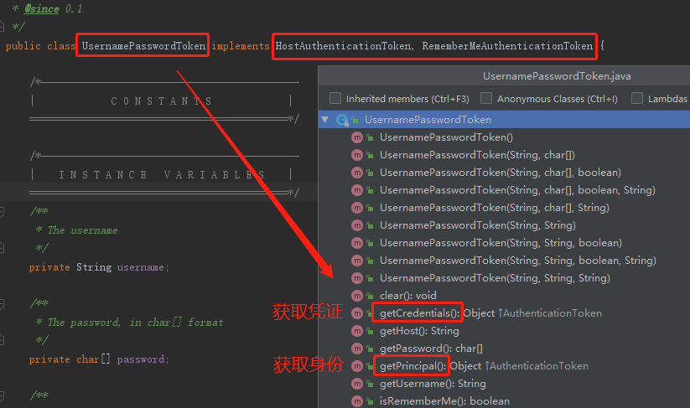
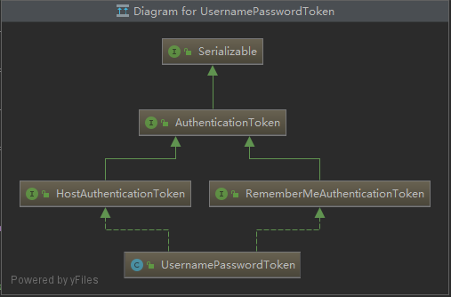
AuthenticationToken
用于收集用户提交的身份（如用户名）及凭据（如密码）
提供了isRememberMe()-'记住我'
提供了getHost()-用于获取用户'主机'

Slide 12
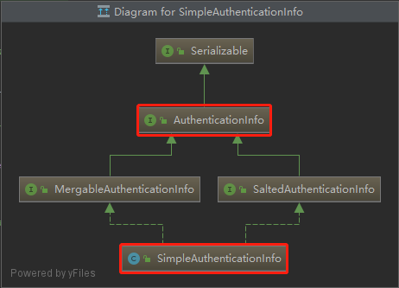
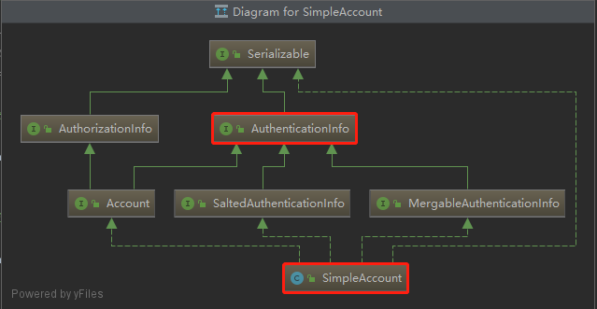
AuthenticationInfo
像IniRealm在静态创建帐号信息的场景中使用，
是直接继承了SimpleAccountRealm，
而SimpleAccountRealm提供了相关的API来动态
维护SimpleAccount；即可以通过这些API来动态
增删改查SimpleAccount；动态增删改查角色/权限信息
如果Realm是AuthenticatingRealm子类，则提供给AuthenticatingRealm内部使用的CredentialsMatcher进行凭据验证；（如果没有继承它需要在自己的Realm中自己实现验证）
提供给SecurityManager来创建Subject（提供身份信息）
提供了isRememberMe()-'记住我'
提供了getHost()-用于获取用户'主机'

Slide 13
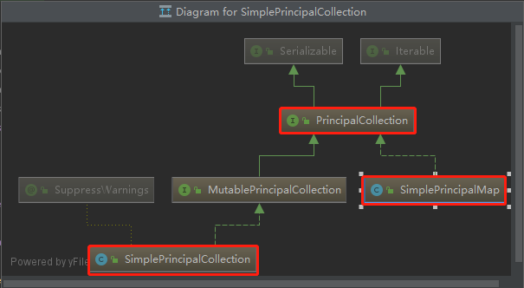
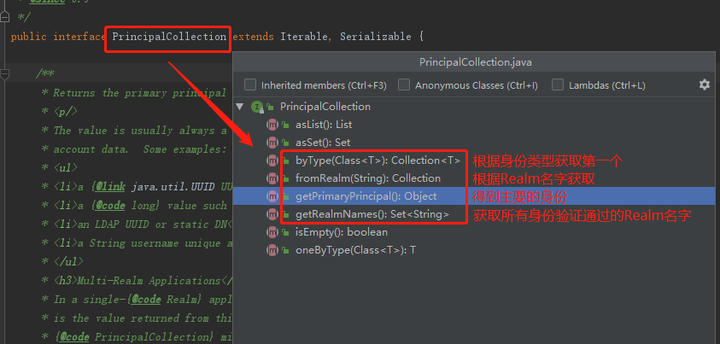
PrincipalCollection
用于聚合身份信息
在Shiro中同时配置多个Realm，所以身份信息可能就有多个

Slide 14
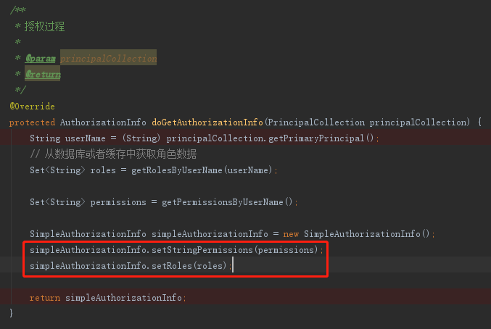
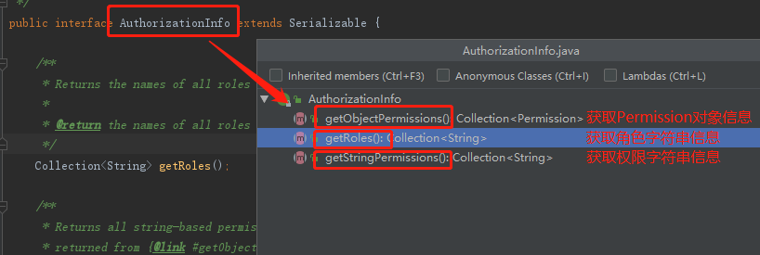
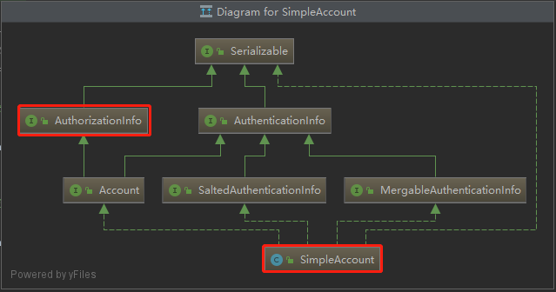
AuthorizationInfo
用于聚合授权信息
当我们使用AuthorizingRealm时，如果身份验证成功，
在进行授权时就通过doGetAuthorizationInfo方法获取角色/权限信息用于授权验证

Slide 15
Shiro加密
代码演示->shiroweb->ShiroRealmTest
Shiro集成Web、Spring
代码演示->shiroweb
Shiro JSTL标签
代码演示->shiroweb->jstl.jsp
Shiro 编程式/注解式授权
代码演示->shiroweb->UserController

Slide 16
Thank You！
Notes:
平台组建议

